Slide 1
SP7장. 논리함수, 수학/삼각함수

Slide 2
INDEX
1. 논리함수
If() 함수, Not() 함수,And() 함수, Or()함수, False(), True() 함수
2. 수학/삼각함수
Sum() 함수,Sumif() 함수,Round() 함수, Roundup() 함수,Rounddown() 함수, Abs() 함수, Int() 함수, Rand() 함수, Mod() 함수,Sumproduct()함수

Slide 3
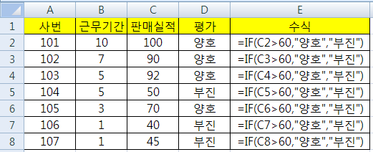
1. 논리함수 (1) If() 함수
= If(조건, 참인경우의 값,거짓인경우의 값)
조건을 만족하는 경우 참인 경우의 값을 취하고 그렇지 않으면 거짓인 경우의 값을 취한다
예제
판매실적을 따져서 평가의 결과를 산출하고 있다

Slide 4
2)Not() 함수,And() 함수, Or()함수
=Not(논리식) 함수
논리식의 결과를 반대로 만들어준다.
=And(조건1,조건2,…) 함수
모든 조건의 논리 and연산을 수행한다.
=Or()함수
모든 조건의 논리 or연산을 수행한다.

Slide 5
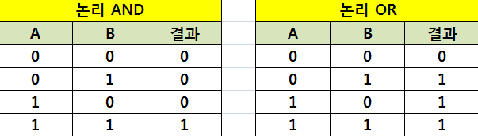
예)
=AND(10>5,5>2) => true
=AND(10>20,5>2) => false
=OR(10>20,5>2) => true
=AND(10<5,5<2) => false
=NOT(10>5) => false
=NOT(10<5) => true

Slide 6
(3) False(), True() 함수
False(), True() 함수는 논리 값 False, True을 구한다.
= True() => True(결과값)
= False() =>False (결과값)

Slide 7
2. 수학/삼각함수 1) Sum() 함수, Sumif() 함수
=Sum(영역)
영역 안의 합계를 구해준다.
=Sumif(조건을 따질영역,조건,합계를 구할영역)
조건을 따질영역에서 조건을 만족하는 값만을 골라 그에 해당하는 합계를 구할 영역의 합계를 구한다.

Slide 8
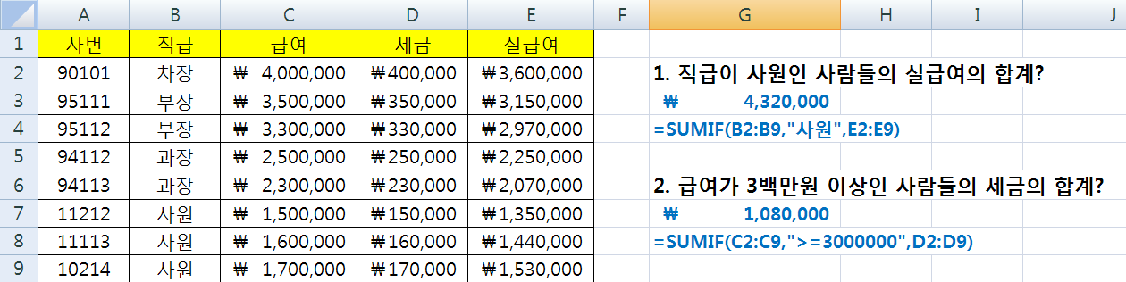
예)
1. 직급이 사원인 사람들의 실급여의 합계? =SUMIF(B2:B9,"사원",E2:E9)
2. 급여가 3백 만원 이상인 사람들의 세금의 합계? =SUMIF(C2:C9,">=3000000",D2:D9)

Slide 9
2) Round(),Roundup(),Rounddown()함수
=Round(값,숫자) 함수
값의 소수점자리수를 반올림하여 숫자만큼 표현한다.
=Roundup(값,숫자) 함수
값의 소수점자리수를 올림하여 숫자만큼 표현한다.
=Rounddown(값,숫자) 함수
값의 소수점자리수를 내림하여 숫자만큼 표현한다.

Slide 10
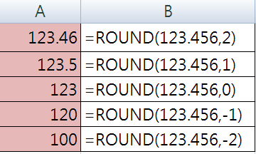
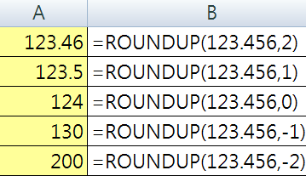
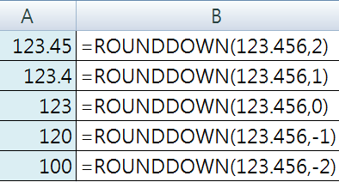
Round함수
Roundup함수
Rounddown함수

Slide 11
3) Abs() 함수, Int() 함수
Abs() 함수
=Abs(숫자)
숫자를 절대값으로 나타내준다.
Int() 함수
=Int(숫자)
숫자를 넘지않는 가장 가까운 정수를 구해준다.

Slide 12
4) Rand() 함수, Mod() 함수
Rand() 함수
= Rand()
0이상 1이하의 난수(random number)를 발생시킨다.
Mod() 함수
=Mod(값,숫자)
값을 숫자로 나눈 나머지를 구해준다.

Slide 13
5) Sumproduct()함수
Sumproduct()
= Sumproduct(배열1,배열2,…)
각 배열의 대응 요소의 곱을 구한 후 , 그 결과 값의 합을 구해준다.
예
=SUMPRODUCT({1,2,3},{2,3,4})
=> 20(=2+6+12)

Slide 14
기출문제풀이1(2급 2010년 1회)
[A1]셀에 금액 56780이 입력되어있다. 십의 자리에서 내림하여 100단위 이상의 금액(56700)을 [B1]셀에 표시하고자 한다. 수식 표현으로 옳은 것은?
① =Round(A1,2)② =Round(A1,-2)
③ =RoundDown(A1,2)
④ =RoundDown(A1,-2)

Slide 15
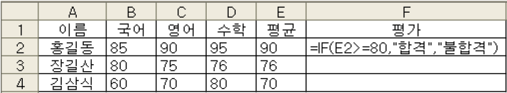
기출문제풀이2 (2급 2009년 4회)
아래의 워크시트에서 [F2] 셀의 함수식이 다음과 같이 설정되었다. [F2] 셀에서 [F4] 셀까지 채우기 핸들을 사용하여 채웠을 경우, 다음 중 F열의 각 필드 값으로 올바르게 짝지어진 것은?
① [F2]: 합격, [F3]: 불합격, [F4]: 합격
② [F2]: 불합격, [F3]: 합격, [F4]: 합격
③ [F2]: 합격, [F3]: 불합격, [F4]: 불합격
④ [F2]: 불합격, [F3]: 합격, [F4]: 불합격

Slide 16
기출문제풀이3 (1급 2008년 4회)
다음 중 [A1]셀에 =SUMPRODUCT({1,2;3,1},{1,2;3,1})로 수식을 입력하고 <Enter> 키를 눌렀을 때의 결과 값으로 옳은 것은?
① 24 ② 70
③ 36 ④ 15

Slide 17

기출문제풀이4 (1급 2009년 3회)
다음 그림과 같이 [B1] 셀에 ‘AVERAGE(B3:E3)’ 함수수식을 입력했더니 ‘#DIV/0!’ 오류가 발생하였다. 오류 표시가 나타나지 않도록 함수식을 설정하려고 한다. 다음 중 함수식이 잘못 설정된 것은?
① =IF(COUNT(B3:E3)=0,"",AVERAGE(B3:E3))
② =IF(COUNTA(B3:E3)=0,"",AVERAGE(B3:E3))
③ =IF(ISERROR(AVERAGE(B3:E3)),"",AVERAGE(B3:E3))
④ =IF(ISBLANK(B3:E3)=FALSE,"",AVERAGE(B3:E3))

Slide 18
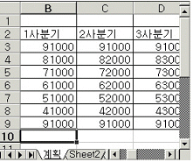
기출문제풀이5 (2급 2011년 1회)
다음 시트에서 [B10]셀에 [B3:D9] 영역의 평균을 계산하고 자리올림을 하여 천의 자리까지 표시하는 함수식으로 옳은 것은?
① =ROUNDUP(AVERAGE(B3:D9),-3)
② =ROUND(AVERAGE(B3:D9),-3)
③ =ROUNDUP(AVERAGE(B3:D9),3)
④ =ROUND(AVERAGE(B3:D9),3)

Slide 19
정 답
1번 : ④
2번 : ③
3번 : ④
4번 : ④
5번 : ①

Slide 20
정 리
1. 논리함수
If() 함수, Not() 함수,And() 함수, Or()함수, False(), True() 함수
2. 수학/삼각함수
Sum() 함수,Sumif() 함수,Round() 함수, Roundup() 함수,Rounddown() 함수, Abs() 함수, Int() 함수, Rand() 함수, Mod() 함수, Sumproduct()함수

